Slide 1






TRƯỜNG TIỂU HỌC PHÚC LỢI
Notes:
Cô chào các con, cô rất vui được cùng các con tìm hiểu tiết học môn Tiếng Việt hôm nay, bài: Luyện đọc, viết: u, ư, ch,kh.

Slide 2




KHỞI ĐỘNG
Notes:
Trước khi vào nội dung chính của bài học hôm nay cô trò mình cùng bước vào phần khởi động nhé!

Slide 3


Notes:
Chúng mình đã cùng khởi động rất vui và cảm thấy thoải mái rồi phải không nào, vậy các con đã sẵn sàng cho bài học hôm nay chưa? Chúng mình cùng bước vào hoạt động 1: Luyện đọc

Slide 4
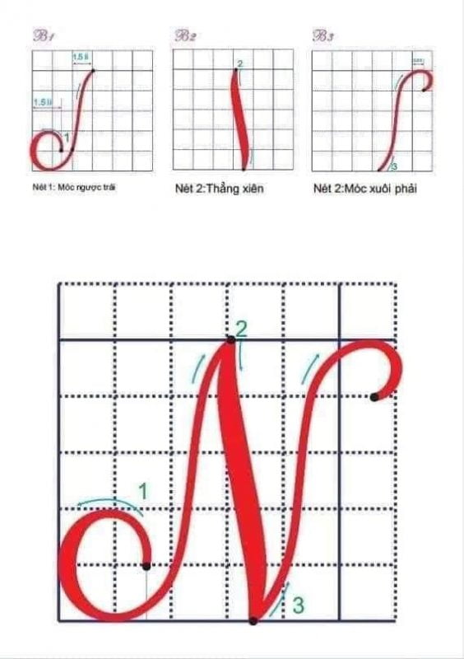
.
Notes:
Khi viết các con cần lưu ý cách cầm bút, tư thế ngồi viết và nhớ viết thật nắn nót nhé, các con sẽ viết bài trong thời gian 15 phút sau đó sẽ nhờ bố mẹ chụp lại hình ảnh bài viết và gửi cho cô chủ nhiệm nhé! Cô chúc các con sẽ có những bài viết thật đẹp.

Slide 5


Slide 6

.
Notes:
Khi viết các con cần lưu ý cách cầm bút, tư thế ngồi viết và nhớ viết thật nắn nót nhé, các con sẽ viết bài trong thời gian 15 phút sau đó sẽ nhờ bố mẹ chụp lại hình ảnh bài viết và gửi cho cô chủ nhiệm nhé! Cô chúc các con sẽ có những bài viết thật đẹp.

Slide 7

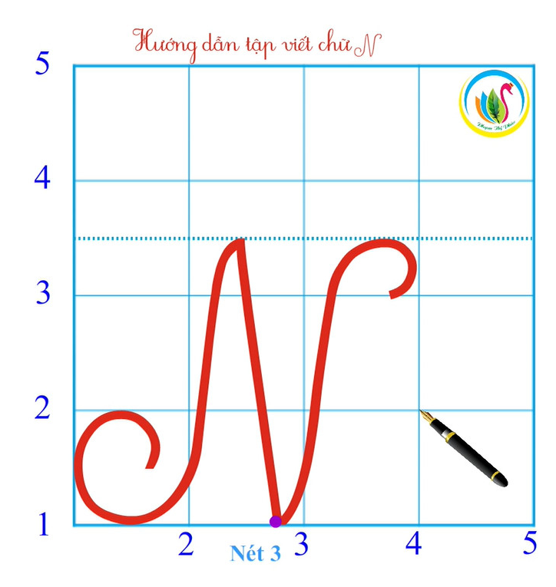
.
Notes:
Khi viết các con cần lưu ý cách cầm bút, tư thế ngồi viết và nhớ viết thật nắn nót nhé, các con sẽ viết bài trong thời gian 15 phút sau đó sẽ nhờ bố mẹ chụp lại hình ảnh bài viết và gửi cho cô chủ nhiệm nhé! Cô chúc các con sẽ có những bài viết thật đẹp.

Slide 8
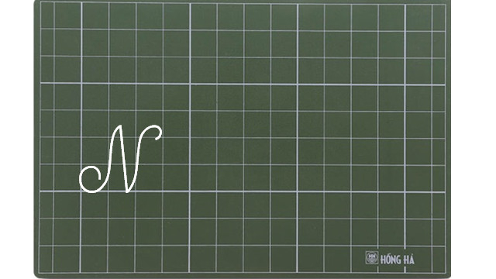

Slide 9
NghØ gi¶I lao
Notes:
Các con đã luyện đọc rất tốt, bây giờ cô trò mình cùng thư giãn một chút nhé!

Slide 10

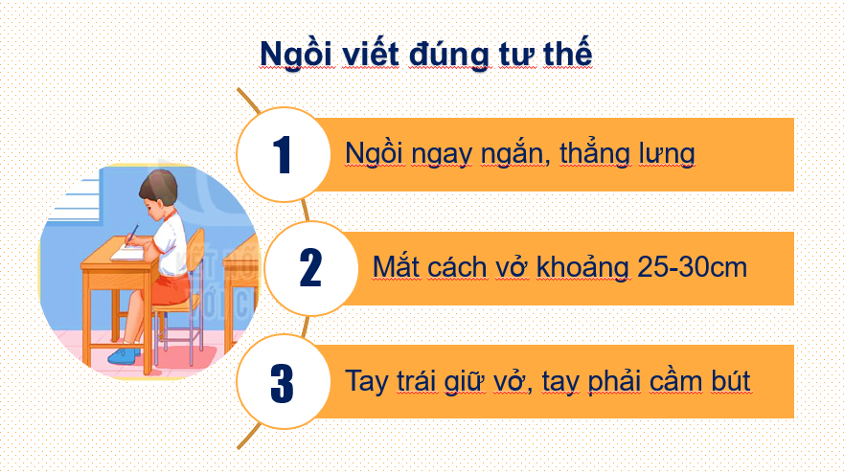
Notes:
Các con vừa luyện viết bảng con, bây giờ chúng mình sẽ chuẩn bị vở viết oli và bút chì để viết bài nhé!

Slide 11
HOẠT ĐỘNG TIẾP NỐI
Notes:
Vậy là trong tiết học này con đã được luyện đọc, viết lại các âm: u,ư,ch,kh. Về nhà các con sẽ luyện đọc lại bài, tìm thêm nhiều tiếng, từ có chứa các âm hôm nay chúng mình ôn tập nhé. Tiết học của chúng mình đến đây là hết rồi, cô xin chào tất cả các con!

